Slide 1
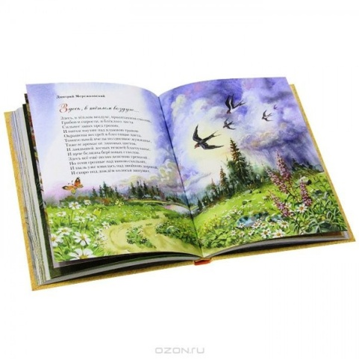
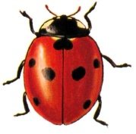
Викторина
«Почему их так назвали?»
Окружающий мир
1 класс

Slide 2
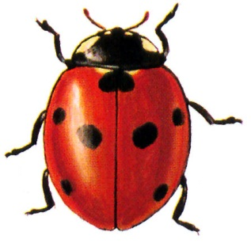
Дорогие ребята!
Предлагаю вам поучаствовать в моей викторине.
Её вопросы - загадки, поясняющие названия растений и животных.
Действуйте по инструкции:
Внимательно прочитайте загадку.
Предложите свой вариант ответа.
Проверьте себя, нажав на
Еще раз посмотрите текст загадки и попытайтесь объяснить название слова-отгадки.
Для перехода к следующему вопросу нажмите
Желаю удачи!

Slide 3
Я родился в день дождливый
Под осинкой молодой.
Круглый, гладкий и красивый,
С ножкой тонкой и прямой.
ПОДОСИНОВИК

Slide 4
Вертится Антошка на одной ножке;
Где солнце стоит, туда он и глядит.
ПОДСОЛНУХ

Slide 5
Не солнце, не огонь, а светит.
СВЕТЛЯЧОК

Slide 6
Из-под снега вышел друг –
И весной запахло вдруг.
.
ПОДСНЕЖНИК

Slide 7
У дороги там и тут Снежно-белый парашют На соломинке стоит, Только дунешь – полетит.
ОДУВАНЧИК

Slide 8
Он соло пел среди ветвей.
Певца назвали...
СОЛОВЕЙ

Slide 9
Сидит рядом с нами, Смотрит черными глазами. Черна, сладка, мала И ребятам мила.
ЧЕРНИКА

Slide 10
Вот колючие кусты,
Лучше их не трогай ты.
Родственник красотки розы
Затаил в шипах угрозу.
ШИПОВНИК

Slide 11
Я к родной земле приникла И краснею возле пня. Потому и называют Люди ласково меня.
ЗЕМЛЯНИКА

Slide 12
Знаменитый пчеловод. Любит он пчелиный мед! Только с пчелами — беда! Так нажалят иногда!
МЕДВЕДЬ

Slide 13
Без него и май не май. Для детей он как награда И поймать его все рады.
МАЙСКИЙ ЖУК

Slide 14
Эта ягодка колюча, Как сердитый ёжик. Но она совсем не злючка — Колется немножко.
ЕЖЕВИКА

Slide 15
ИСПОЛЬЗОВАННЫЕ ИСТОЧНИКИ
ОФОРМЛЕНИЕ
Логотип
Фон для рамки
Фон
Круг
Божья коровка
Книга
ИЗОБРАЖЕНИЯ
Майский жук
Подосиновик
Черника
Земляника
Медведь
Подсолнух
Светлячок
Подснежник
Одуванчик
Шиповник
Ежевика
Соловей
ЗАГАДКИ
Про майского жука
Про подснежник
Про светлячка
Про подсолнух
Про подосиновик
Про чернику
Про медведя
Про соловья
Про одуванчик
Про шиповник
Про землянику
Про ежевику
Ресурс создан с применением технологического приема «Яблочко на тарелочке» (автор приема Людмила Андреевна Беляева)

